Slide 1
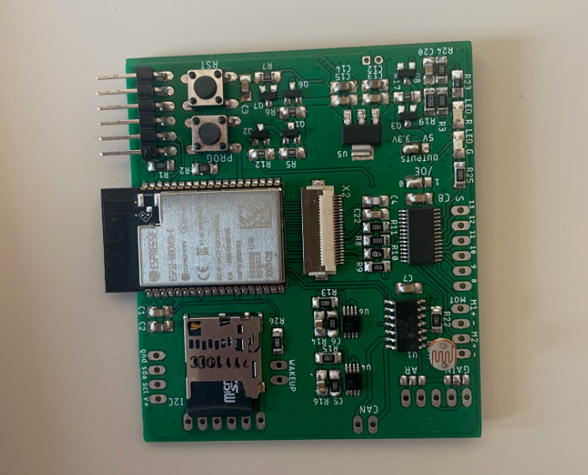
Projet Frelon
Soutenance finale
Lavenne, Kagbadouno, Delaunay, Poidevin, Dellapiazza

Slide 2

Sommaire
Rappel du projet
Planning
Test effectué sur la carte de test
Test des fonctionnalités du PCBA
La suite?

Slide 3
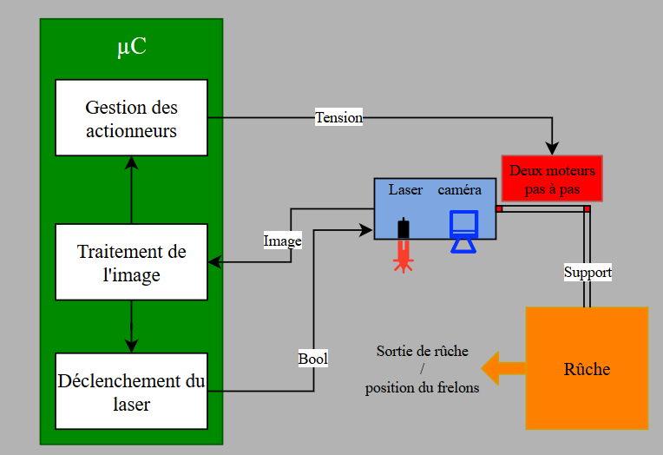
Rappel du projet
Concevoir un système autonome pouvant protéger une ruche des frelons
Utiliser un ESP32
Trouver un moyen d’utiliser tous les périphériques malgré la contrainte sur les I/O

Slide 4
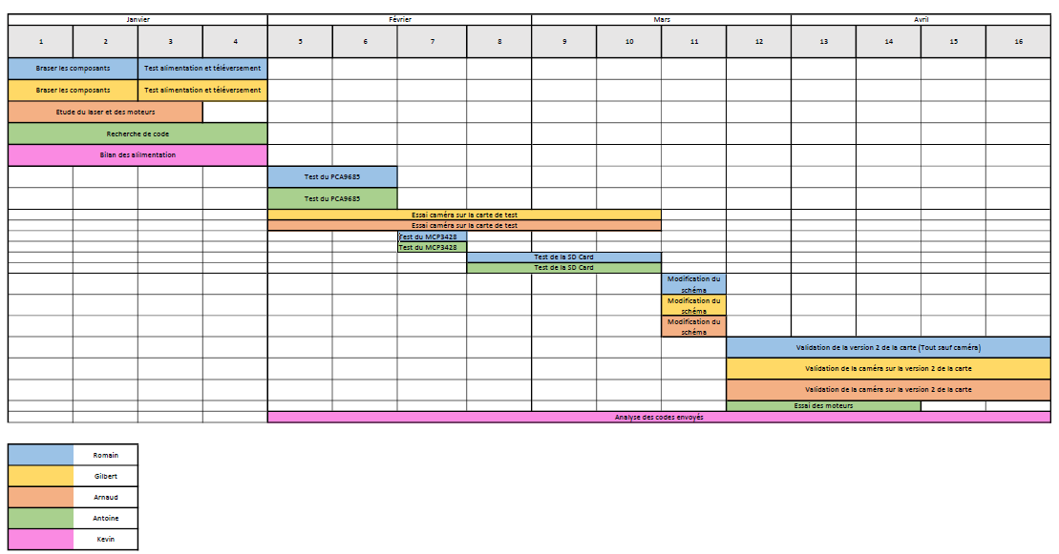
Planning

Slide 5
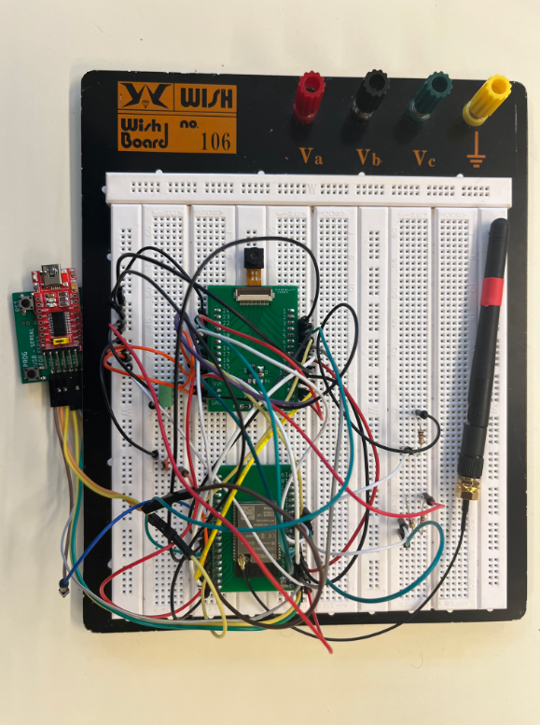
Carte de test
Carte de report caméra
Vérifier les mêmes fonctionnalités en parallèle des essais sur le PCBA
Faciliter le debug
Trouver les anomalies
Corriger et adapter le schéma final
Carte de report ESP32

Slide 6
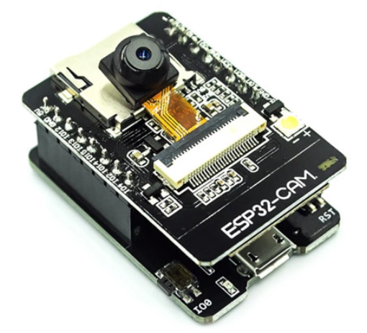
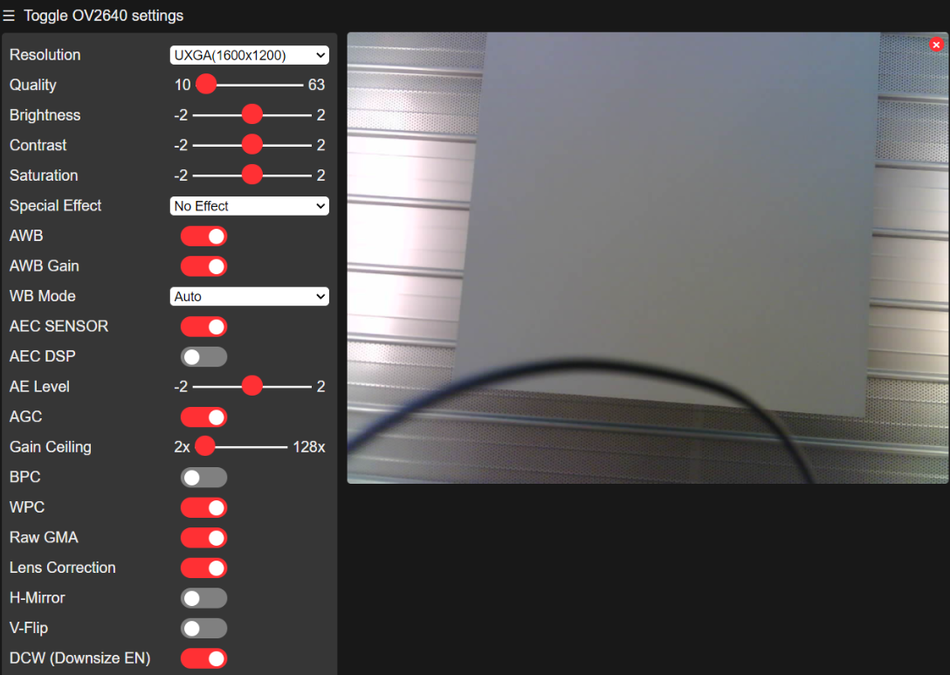
Carte de test
Premiers essais sur un ESP32 CAM
Valider un premier programme permettant de faire fonctioner la caméra

Slide 7
Carte de test
Carte de report caméra
Réutiliser le même code sur la carte de test
Vérifier et adapter la correspondance des I/O
Mesure des différents signaux d’alimentations
Carte de report ESP32

Slide 8
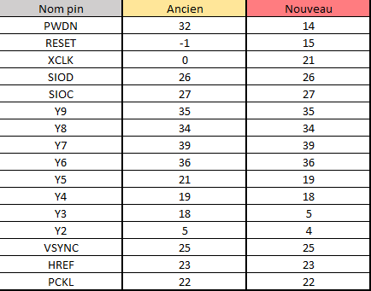
Carte de test
Adaptation des pins

Slide 9
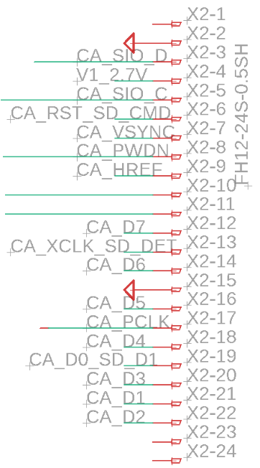
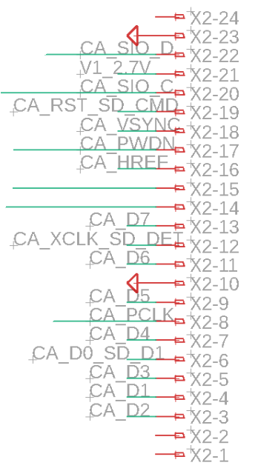
Carte de test
Avant
Après
Correspondance entre les pins et le bornier incorrect

Slide 10
Test des fonctionnalités du PCBA
Micro
MCP3428
ESP32
I2C
I/O Caméra
LDR
Caméra
Spare
I/O Communes
Laser
PCA9685
SD Card
Moteurs
Alimentations
I/O SD Card
Leds

Slide 11
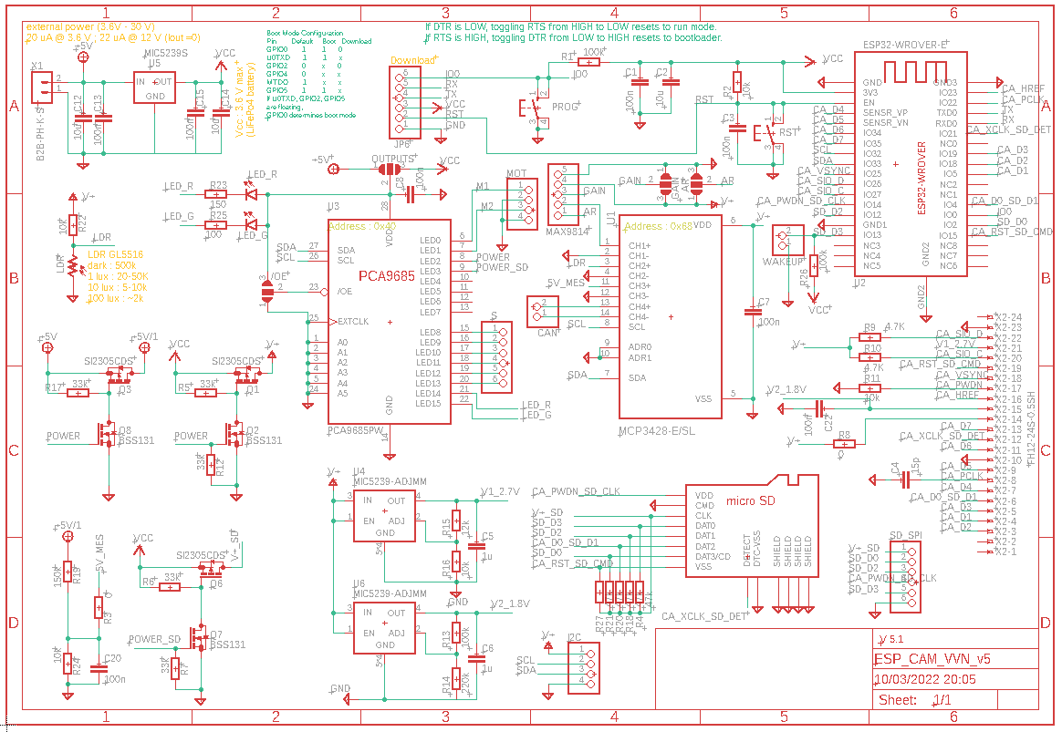
Schéma du PCBA

Slide 12
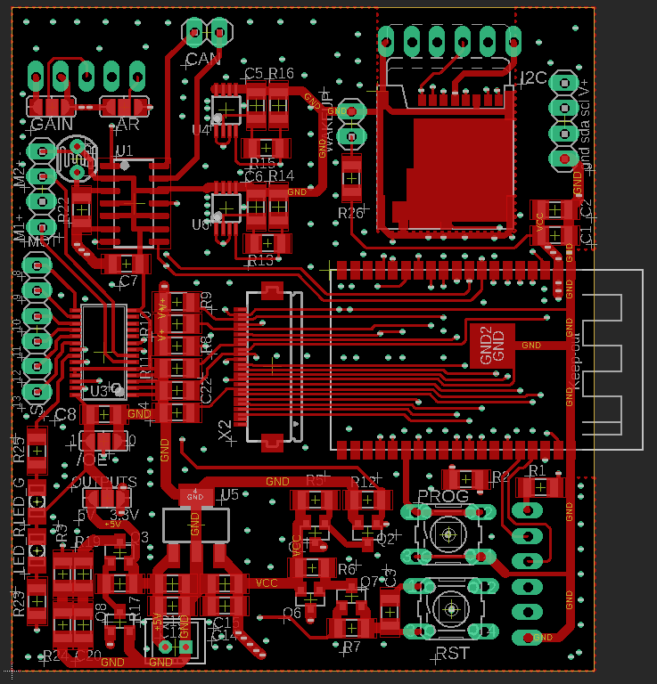
Routage

Slide 13
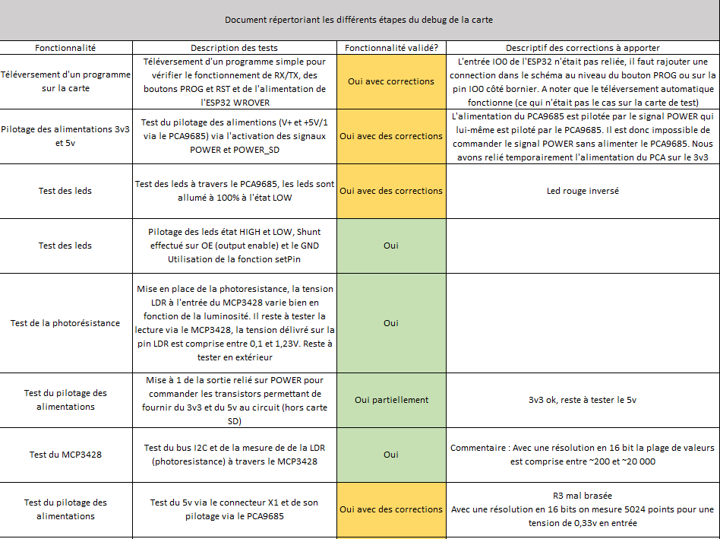
Déroulement des tests
Création d’un fichier de suivi
Faciliter le debug de la carte et l’apport des corrections

Slide 14
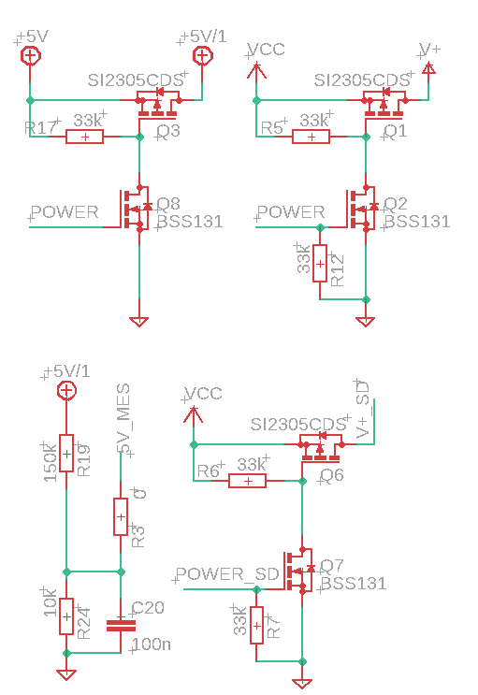
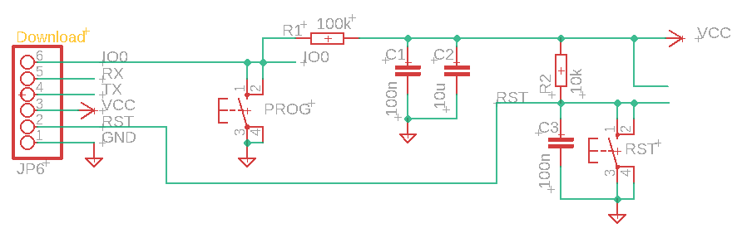
Alimentations et communication
I0 non connecté
PCA9685 non alimenté en direct
Pins I2C non standard

Slide 15
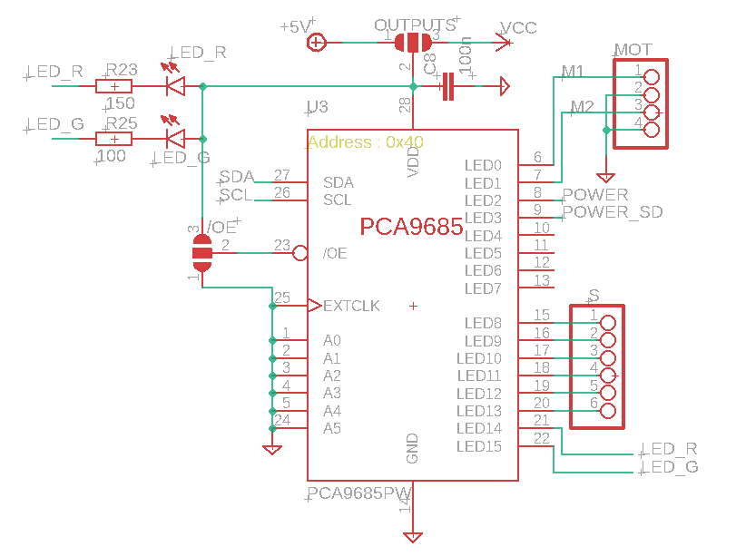
PCA9685
Laser
PCA9685
Moteurs
Alimentations
Leds
Test du pilotage des alimentations
Faire clignoter simultanément les leds
Faire tourner un moteur

Slide 16
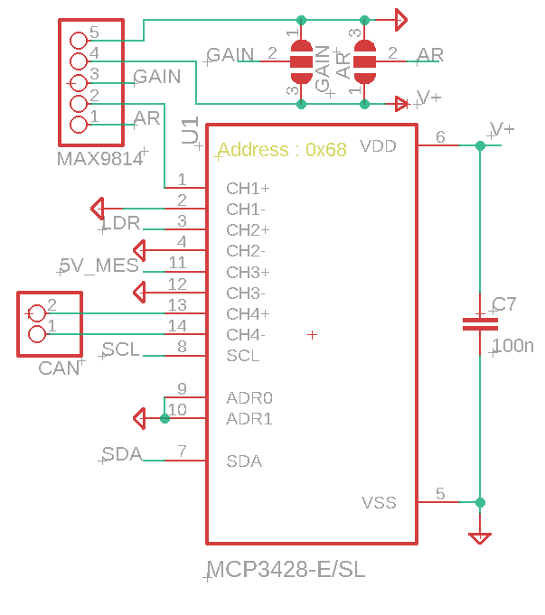
MCP3428
Micro
MCP3428
LDR
Spare
Test de lecture de la valeur de la LDR sur 16 bits
0,1V - 1,23V ou 200 – 200 000 points
Test de la mesure du 5V
0,33V – 5024 points

Slide 17
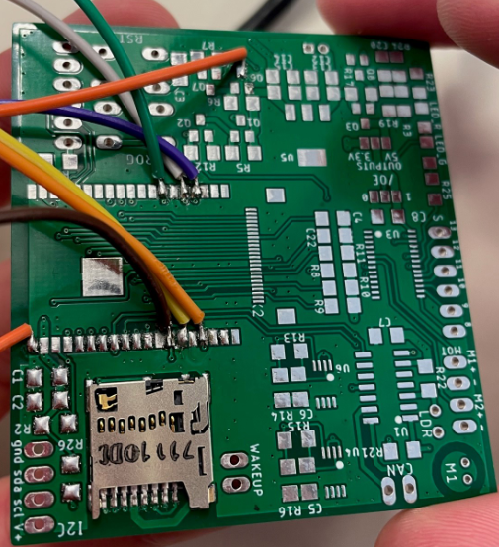
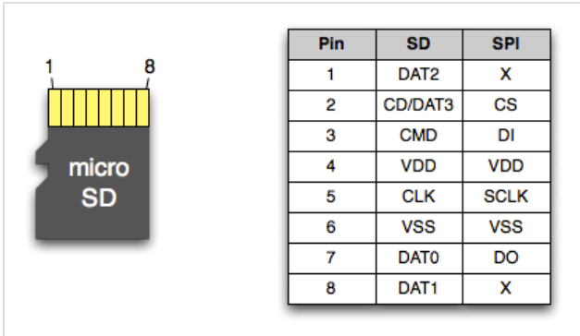
SD Card
SD Card
Pins inversés
Essai avec une carte de test et un ESP32 Lora concluant
Test sur la version 2 de la carte, creation d’un fichier et d’un dossier

Slide 18
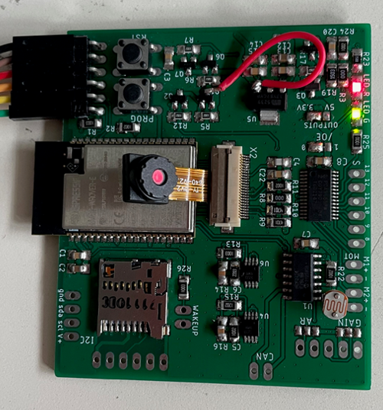
Caméra
Caméra
Sérigraphie erronée
Inversion C5/R16 et C6/R14
Tensions pour la caméra correctes (1.8V, 2.7V, 3,3V)
Caméra fonctionnelle (shunt alimentation)

Slide 19
Analyse code Caméra
Caméra
Tirer avec le laser
Laser zone image
Réduction
Analyser cliché
Trouver frelon
Prendre cliché
Enregistrer cliché

Slide 20
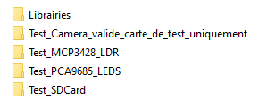
Bilan
Programmes de test sur git
PCA9685
Validé, verifier la partie pilotage des alimentations sur les nouveaux PCB
MCP3428
Validé, mais micro non testé
SD Card
Validé, mais semble non fonctionnel avec une alimentation par USB
Caméra
Validé

